Slide 1








QUÃNG ĐƯỜNG

Slide 2

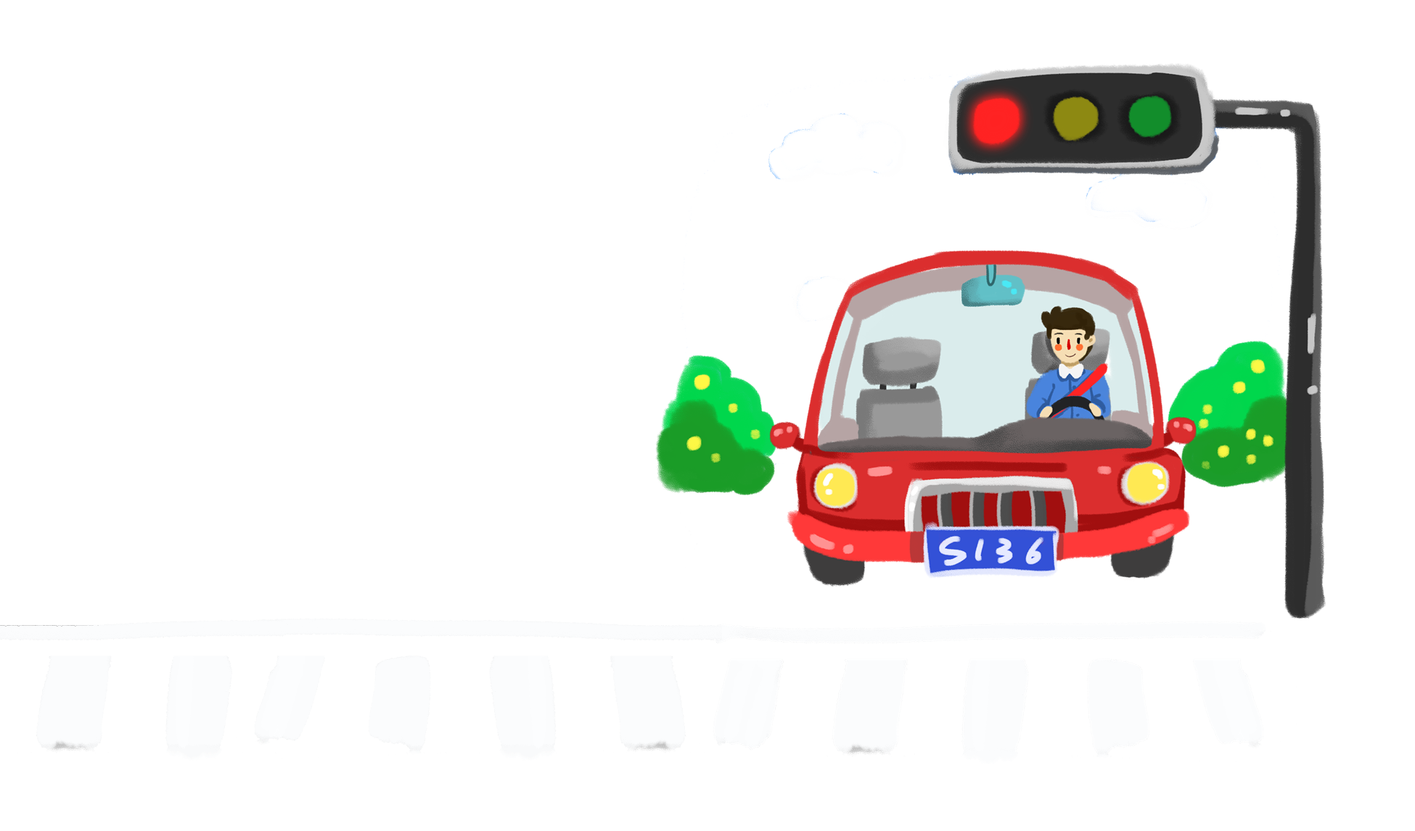


Slide 3


Bài hát: Quãng đường em vui ghê

Slide 4
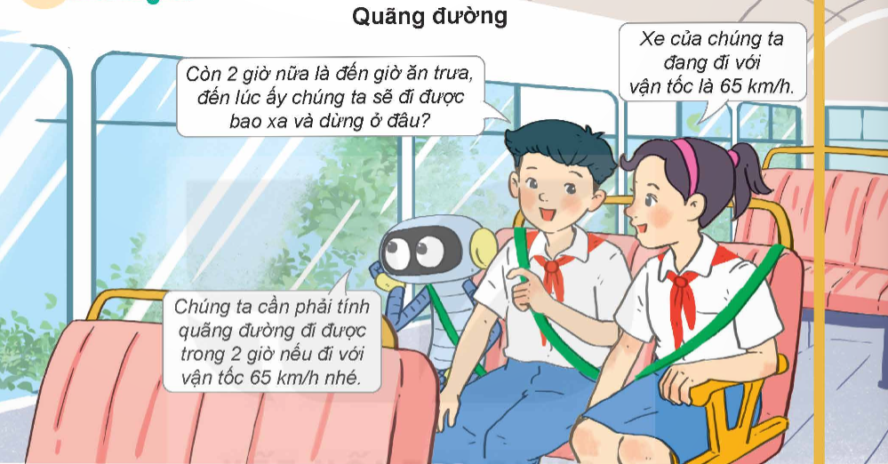

Slide 5
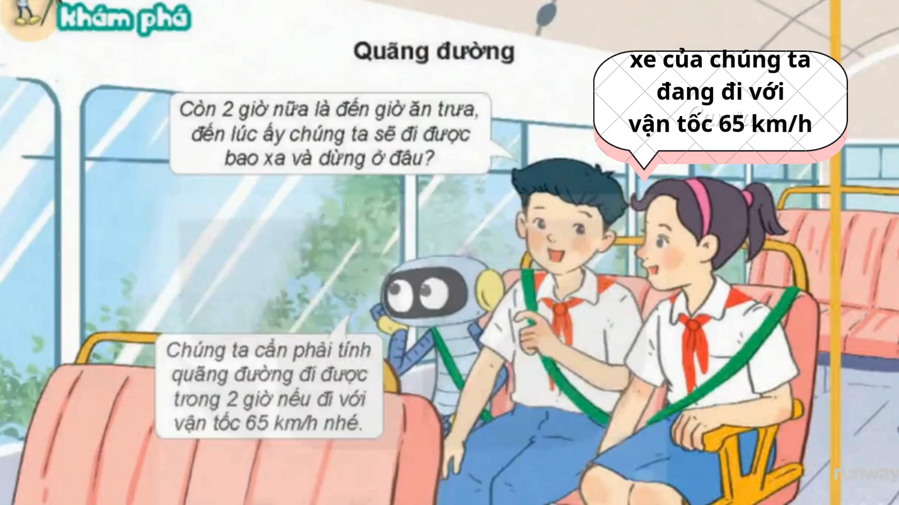

Slide 6



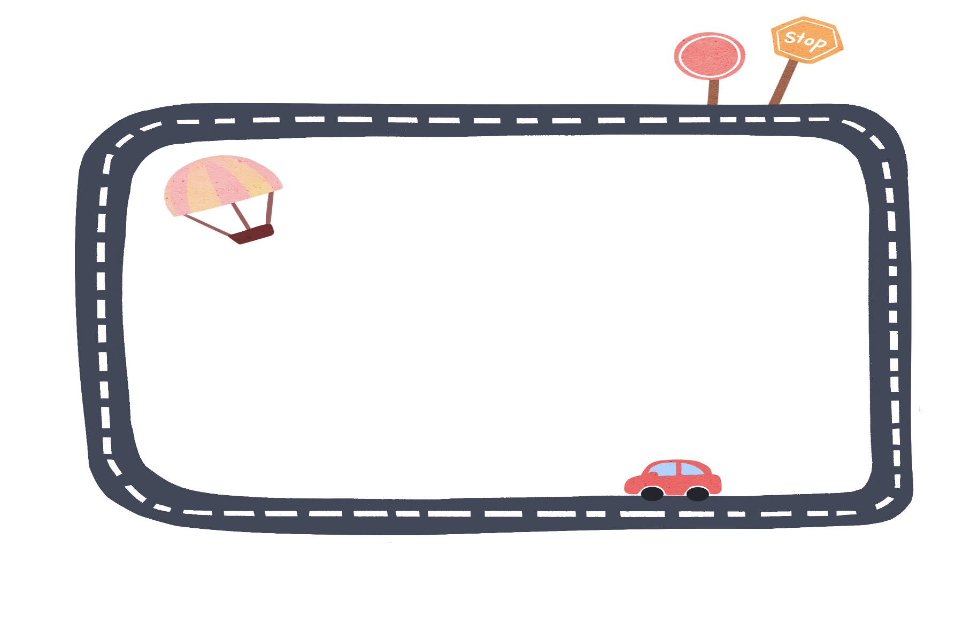






Một ô tô đi với vận tốc 65 km/giờ. Tính quãng đường ô tô đó đi được trong 2 giờ.
Bài giải
Muốn tính quãng đường, ta lấy vận tốc nhân với thời gian.
Quãng đường ô tô đi được trong 2 giờ là:
65 x 2 = 130 (km)
Đáp số: 130 km

Slide 7




vận tốc 12 km/giờ
Một người đi xe đạp với vận tốc 12 km/giờ trong
2 giờ 30 phút. Tính quãng đường người đó đã đi được.
Ví dụ
Tính quãng đường
2 giờ 30 phút
vận tốc
12 km/giờ
?
Bài giải
Tóm tắt:
2,5
Đổi: 2 giờ 30 phút = ... giờ
v = 12 km/giờ
Quãng đường người đó đã đi được là:
12 x 2,5 = 30 (km)
Đáp số: 30 km
t = 2 giờ 30 phút
giờ
phút
$\frac{1}{2}$giờ = 0,5 giờ
s = ... ?

Slide 8
Một ô tô đi với vận tốc 65 km/giờ. Tính quãng đường ô tô đó đi được trong 2 giờ.
Bài giải
Muốn tính quãng đường, ta lấy vận tốc nhân với thời gian.
Quãng đường ô tô đi được trong 2 giờ là:
65 x 2 = 130 (km)
Đáp số: 130 km

Slide 9
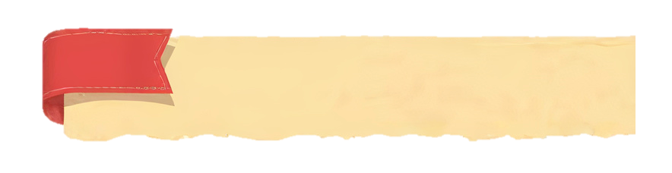


Bài 1. Số?
Một chiếc tàu biển đi với vận tốc 33,7 km/h. Quãng đường đi được của chiếc tàu đó trong 4 giờ là km.
?
Tóm tắt:
Bài giải
v = 33,7 km/giờ
Quãng đường tàu biển đi được trong 4 giờ là:
33,7 x 4 = 134,8 (km)
Đáp số: 134,8 km.
t = 4 giờ
s = ... ?

Slide 10
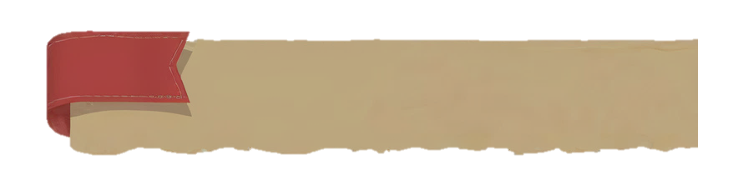

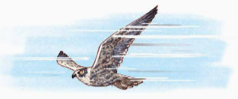
Bài 2
Một chú chim cắt có thể bay với vận tốc 108 m/s. Hỏi trong 15 giây, chú chim cắt có thể bay được hơn 1 km hay không?
Tóm tắt:
v = 108 m/s
t = 15 giây
s = ... ?
Bài giải
Quãng đường chú chim cắt bay được trong 15 giây là:
108 × 15 = 1 620 (m)
Đổi: 1 620 m = 1,62 km > 1 km
Vậy trong 15 giây, chú chim cắt có thể bay được hơn 1 km.

Slide 11
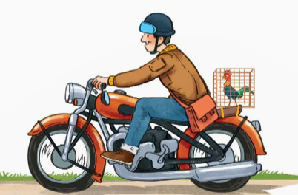
Bài 3
Dịp nghỉ lễ, chú Luân bắt đầu lái xe máy về quê lúc 7 giờ sáng. Chú ấy về đến nhà lúc 10 giờ sáng. Hỏi quãng đường về quê dài bao nhiêu ki-lô-mét, biết rằng chú Luân đi với vận tốc trung bình 55 km/h?
Bài giải
Chú Luân về quê hết thời gian là:
10 giờ – 7 giờ = 3 giờ
Quãng đường về quê dài số ki-lô-mét là:
55 × 3 = 165 (km)
Đáp số: 165 km.
Notes:
GV có thể khẳng định là việc đổi đơn vị đo vận tốc phức tạp hơn đổi đơn vị đo thời gian và quãng đường, chính vì vậy người ta thường chọn cách đổi số đo thời gian và quãng đường theo đơn vị của thời gian và quãng đường có trong đơn vị đo vận tốc.

Slide 12


Slide 13

Phiên bản Lớp học

Slide 14













Câu 1
Một xe máy đi trong 4 giờ với vận tốc 40 km/giờ thì đi được quãng đường dài bao nhiêu ki-lô-mét?
150 km
160 km
180 km
Notes:
Đọc xong câu hỏi click vào chỗ bất kì để ra đồng hồ đếm ngược.
Hết giờ click vào chỗ bất kì để ra đáp án

Slide 15
Câu 2
Một người đạp xe một vòng quanh hồ với vận tốc 9 km/giờ thì hết 10 phút. Tính quãng đường mà người đó đã đi.
1,5 km
9 km
90 km
Notes:
Đọc xong câu hỏi click vào chỗ bất kì để ra đồng hồ đếm ngược.
Hết giờ click vào chỗ bất kì để ra đáp án

Slide 16
Câu 3
Lúc 6 giờ 30 phút, bạn Dũng đi xe đạp từ A đến B với vận tốc 12km/giờ. Tính quãng đường AB biết Dũng đến B lúc 8 giờ 30 phút.
24 km
30 km
60 km
Notes:
Đọc xong câu hỏi click vào chỗ bất kì để ra đồng hồ đếm ngược.
Hết giờ click vào chỗ bất kì để ra đáp án

Slide 17


BAI 64 BIỂU ĐỒ HÌNH QUẠT TRÒN T1

